Slide 1

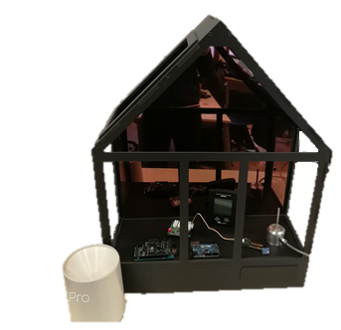

Projet SFL5 : Serre Automatique : système d’acquisition
BTS SN-IR : Lucas MINAUD

Slide 2
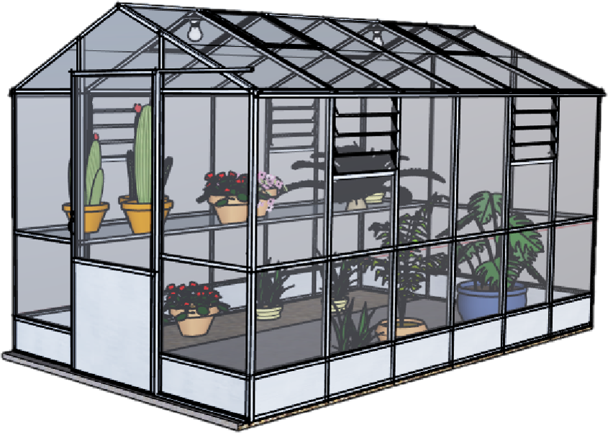
Sommaire
Présentation du projet
Mes taches au sein du projet
Matériel et logiciel
Diagramme
Diagramme d’exigence
Diagramme de cas d’utilisation
Diagramme de classe
Diagramme de séquence
Avancement
Choix des capteurs
Codage des Capteur
Symfony
Conclusion

Slide 3
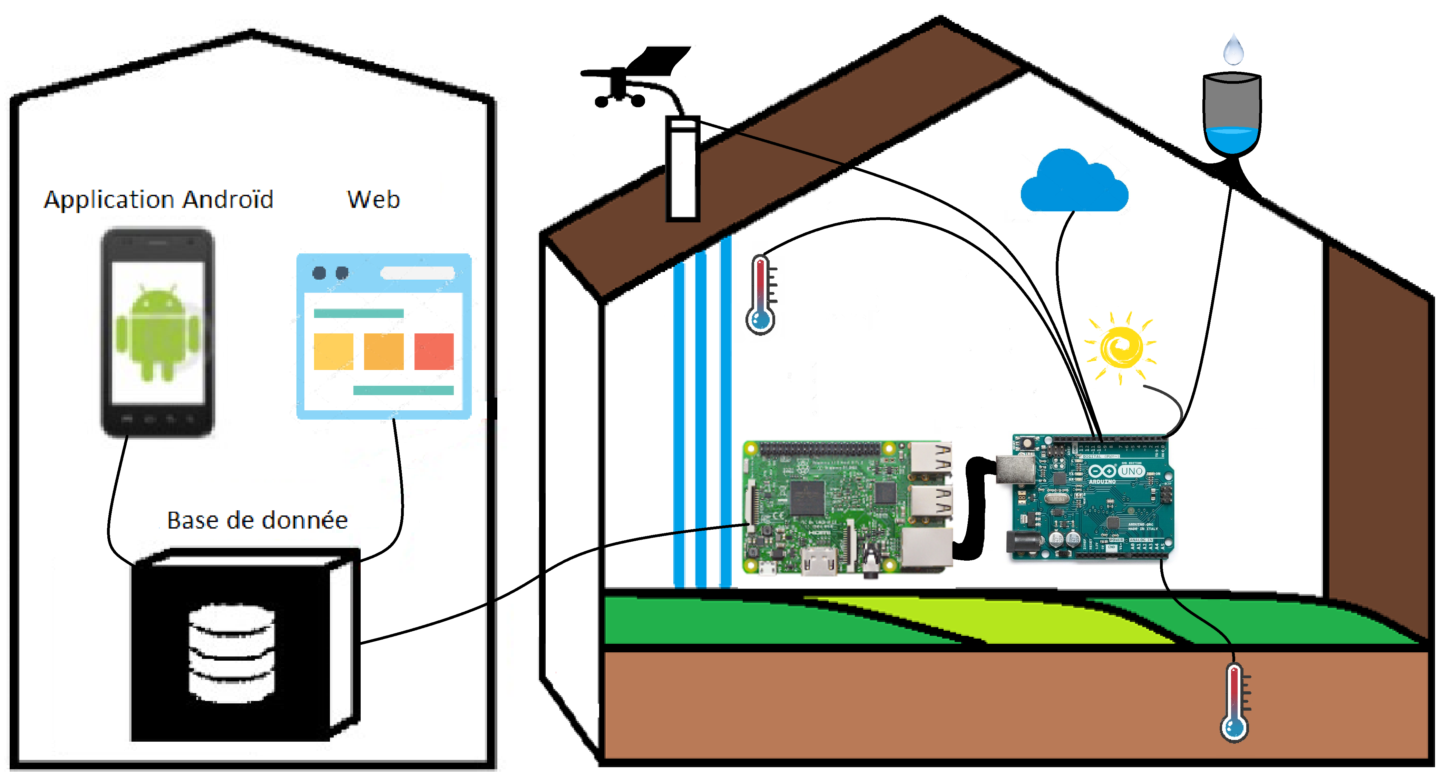
Présentation du projet

Slide 4

Mes taches au sein du projet

Slide 5
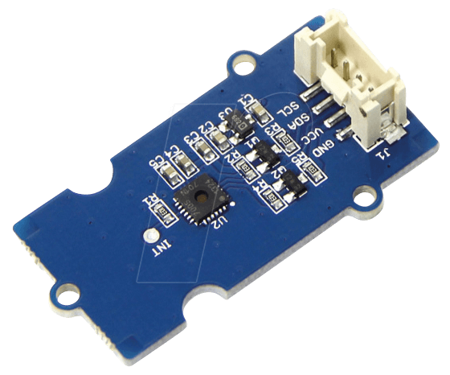

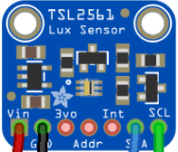
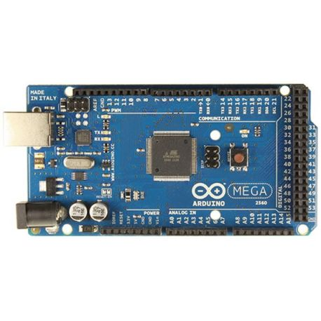

Matériel et logiciel

Slide 6
Diagramme

Slide 7
Diagramme D’exigence

Slide 8
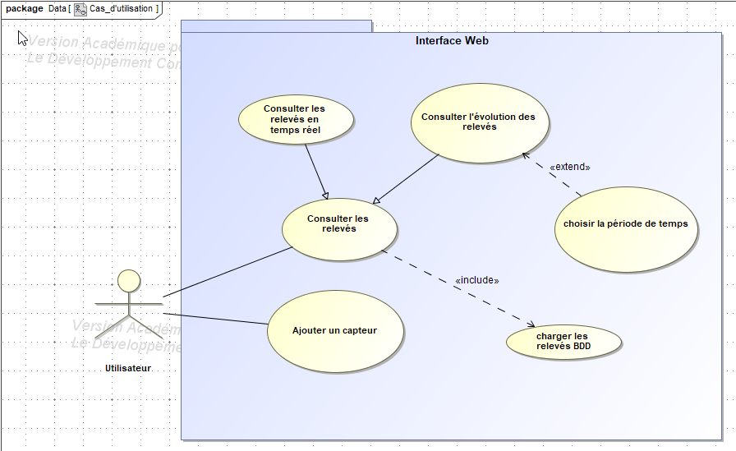
Diagramme de cas d’utilisation

Slide 9
Diagramme de classe

Slide 10
Diagramme de séquence

Slide 11
Choix des capteurs

Slide 12
Codage des Capteur

Slide 13
Symfony

Slide 14
Avancement

Slide 15
Conclusion

